Slide 1
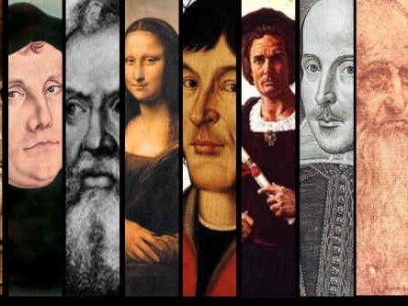
PHÒNG GIÁO DỤC VÀ ĐÀO TẠO QUẬN GÒ VẤP
HƯỚNG DẪN HỌC SINH HỌC TẬP LỊCH SỬ LỚP 7
Bài 3:
CUỘC ĐẤU TRANH CỦA GIAI CẤP
TƯ SẢN CHỐNG PHONG KIẾN THỜI HẬU KÌ
TRUNG ĐẠI Ở CHÂU ÂU

Slide 2
Bài 3:
CUỘC ĐẤU TRANH CỦA GIAI CẤP
TƯ SẢN CHỐNG PHONG KIẾN THỜI HẬU KÌ
TRUNG ĐẠI Ở CHÂU ÂU
1. Phong trào văn hóa Phục hưng (thế kỉ XIV – XVII).
2. Phong trào Cải cách tôn giáo.

Slide 3
Bài 3: CUỘC ĐẤU TRANH CỦA GIAI CẤP TƯ SẢN CHỐNG PHONG
KIẾN THỜI HẬU KÌ TRUNG ĐẠI Ở CHÂU ÂU
1. Phong trào văn hóa Phục hưng (thế kỉ XIV – XVII).
HS đọc SGK trang 8 và 9, tìm hiểu về “Phong trào văn hóa Phục hưng”:
+ Khái niệm “phong trào văn hóa Phục hưng”.
+ Nguyên nhân dẫn đến phong trào.
+ Nội dung của phong trào.
+ Ý nghĩa.
HS trả lời các câu hỏi sau:
+ Vì sao xuất hiện “Phong trào Văn hoá Phục hưng”?
+ Qua những tác phẩm của mình các tác giả thời Phục hưng muốn nói điều gì?

Slide 4
Bài 3: CUỘC ĐẤU TRANH CỦA GIAI CẤP TƯ SẢN CHỐNG PHONG
KIẾN THỜI HẬU KÌ TRUNG ĐẠI Ở CHÂU ÂU
2. Phong trào Cải cách tôn giáo
HS đọc SGK trang 9 và 10, tìm hiểu về “Phong trào Cải cách tôn giáo”:
+ Nguyên nhân dẫn đến phong trào Cải cách tôn giáo.
+ Nội dung.
+ Tác động của phong trào.
HS trả lời các câu hỏi sau:
+ Nguyên nhân nào dẫn đến phong trào cải cách tôn giáo?
+ Phong trào cải cách tôn giáo ở châu Âu đã có những tác động như thế nào đến xã hội?

